Slide 1
Bezpečnosť vo VoIP
Marek Moravčík

Slide 2
Čo nás čaká
HTTP digest md5
TLS
DTLS
S/MIME
IPsec
Zabezpečenie médií
ZRTP, SRTP, RTPC, SRTPC

Slide 3
HTTP Digest autentifikácia
Autentifikačný mechanizmus založený na HTTP autentifikácii
RFC 7235

Slide 4
HTTP Digest autentifikácia
Autentifikácia môže byť použitá pri
Registrácii
Vytváraní spojenia
Zmene spojenia
Ukončení spojenia
Používa správy
401 (Unauthorized)
407 (Proxy Authentication Required)
403 (Forbidden)

Slide 5
HTTP Digest princíp
Pri vyžadovanej autentifikácii SIP server žiada o poskytnutie údajov
V odpovedi 401 alebo 407 SIP Server poskytuje v hlavičke parametre na výpočet hash funkcie
Klient musí zahrnúť tieto hlavičky v odpovedi
v hlavičke Authorization + poskytnúť údaje na autentifikáciu, vypočítanú na základe hash funkcie
Heslo sa vôbec neprenáša

Slide 6
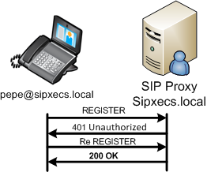
HTTP Digest princíp

Slide 7
Parametre autentifikácie
Parameter | Význam
realm | Doména
qop | „Quality of protection“ – hovorí, či je len autentifikácia „auth“, alebo aj integrita „auth-int“
nonce | Náhodný reťazec generovaný serverom
cnonce | Náhodný reťazec generovaný klientom
uri | sip:doména (sip:kis.fri.uniza.sk)
nonceCount | Poradie nonce-u

Slide 8
401 Unauthorized
SIP/2.0 401 Unauthorized.
From: "pepe"<sip:pepe@sipxecs.local>;tag=d70e6f7e.
To: "pepe"<sip:pepe@sipxecs.local>;tag=HZ_AcU.
Call-Id: MzFlNzRlMTk5MzBlODAxNTQ5YWFkYjk2NjVhY2IyMTc..
Cseq: 1 REGISTER.
Via: SIP/2.0/TCP 192.168.10.108:29164;branch=z9hG4bK-d8754z-8a70f357ec339608-1---d8754z-;rport=52090;received=158.193.152.64.
Www-Authenticate: Digest realm="sipxecs.local", nonce="4023dcecbf2fda7ec2f8a50233ca8c544cd13c5e", qop="auth".
User-Agent: sipXecs/4.2.1 sipXecs/registry (Linux).
Date: Wed, 03 Nov 2010 10:41:34 GMT.
Allow: INVITE, ACK, CANCEL, BYE, REFER, OPTIONS, REGISTER, SUBSCRIBE.
Accept-Language: en.
Supported: gruu, path.
Content-Length: 0.
.

Slide 9
Výpočet odpovede
Hash funkcia – MD5
Ak nie je qop definované:
response=MD5(HA1:nonce:HA2)
HA1=MD5(username:realm:password)
HA2=MD5(method:digestURI)

Slide 10
Výpočet odpovede
Hash funkcia – MD5
Ak qop je definované:
response=MD5(HA1:nonce:nonceCount:clientNonce:qop:HA2)
HA1=MD5(MD5(username:realm:password):nonce:cnonce)
HA2=MD5(method:digestURI:MD5(entityBody))

Slide 11
Register
REGISTER sip:sipxecs.local SIP/2.0.
Via: SIP/2.0/TCP 192.168.10.108:29164;branch=z9hG4bK-d8754z-5b44db1b163a656b-1---d8754z-;rport.
Max-Forwards: 70.
Contact: <sip:pepe@192.168.10.108:29164;rinstance=2bd3dc300ed8a123;transport=TCP>.
To: "pepe"<sip:pepe@sipxecs.local>.
From: "pepe"<sip:pepe@sipxecs.local>;tag=d70e6f7e.
Call-ID: MzFlNzRlMTk5MzBlODAxNTQ5YWFkYjk2NjVhY2IyMTc..
CSeq: 2 REGISTER.
Expires: 3600.
Allow: INVITE, ACK, CANCEL, OPTIONS, BYE, REFER, NOTIFY, MESSAGE, SUBSCRIBE, INFO.
User-Agent: eyeBeam release 1102q stamp 51814.
Authorization: Digest username="pepe",realm="sipxecs.local",nonce="4023dcecbf2fda7ec2f8a50233ca8c544cd13c5e",uri="sip:sipxecs.local",response="833bb9afc7b58451091273e28648f46b",cnonce="f445ef1e881bd6944ebeb2821d16fa8f",nc=00000001,qop=auth,algorithm=MD5.
Content-Length: 0.
.

Slide 12
HTTP Digest autentifikácia
+ | -
Heslo nie je plaintext | MitM útoky
Ochrana voči podvrhnutiu relácie | MD5 prelomiteľná slovník. útokmi
Server si pamätá nonce-y

Slide 13
TLS
TLS a jeho predchodca SSL slúžia na šifrovanie dát
Od augusta 2008 – TLS 1.2 (RFC 5246)
Súčasnosť – TLS 1.3 (draft)
Založené na certifikátoch (asymetrické šifrovanie)
Šifrovanie hop-by-hop

Slide 14
Vsuvka – asymetrické šifrovanie
Privátny + Verejný kľúč
Ak šifrujem jedným kľúčom, dešifrujem druhým
Šifrovanie
Šifrujem verejným kľúčom
Dešifruje len vlastník privátneho kľúča
Elektronický podpis
Šifrujem privátnym kľúčom
Overí každý mojím verejným kľúčom

Slide 15
TLS handshake
Klient pošle
Hello - Typy TLS verzií, podporované šifry, ...
Server pošle
Hello - Vybraná TLS verzia, šifr.algoritmus, ...
Certifikát
Klient pošle
Prípadný certifikát
Pre-master heslo zašifrované verejným kľúčom
Generovanie zdieľaného hesla

Slide 16
TLS handshake pokr.
Klient pošle
„Change cipher spec“
„Client finished“
Server pošle
„Server finished“
Komunikácia zabezpečená symetrickým šifrovaním s novým zdieľaným heslom

Slide 17
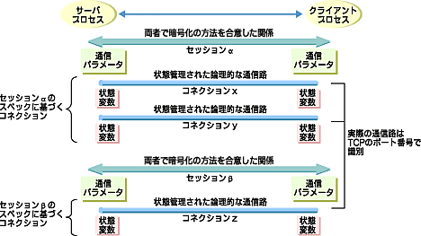
Princíp TLS

Slide 18
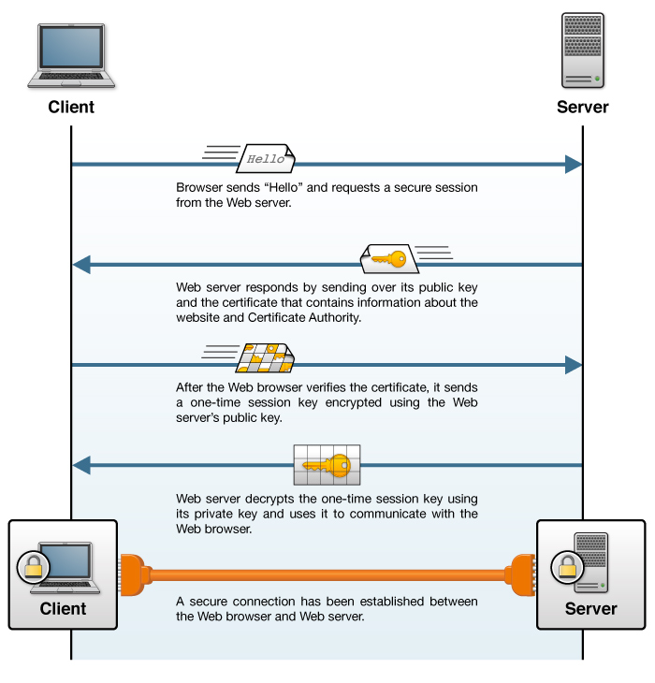
Princíp TLS

Slide 19
TLS
+ | -
Šifrovanie komunikácie | Získanie certifikátu
Autentifikácia odosielateľa | (jemné) zaťaženie systému

Slide 20
DTLS
Zabezpečuje bezpečnosť pre datagramové protokoly (UDP, DCCP, SCTP)
RFC 4347, RFC 6347
Postavené na TLS
Aplikácia si zabezpečuje:
Usporiadanie paketov
Straty
Verzia | DTLS 1.0 | DTLS 1.2
Založená na | TLS 1.1 | TLS 1.2

Slide 21
DTLS handshake problémy
TLS nedovoľuje dešifrovanie ľubovoľného datagramu (lebo CBC)
Zákaz prúdových šifier
TLS handshake správy sú posielané spoľahlivo
Extra časovač na „ClientHello“
Môže dôjsť k fragmentácii
Správy sú navrhnuté malej veľkosti
Obsahujú „fragment offset“ a „fragment length“
Reordering
Obsahuje sequence number

Slide 22
DTLS
Kde sa môžeme stretnúť?
Cisco AnyConnect VPN Client
f5 Networks Edge VPN Client
Chrome, Opera, Firefox – pre WebRTC
Február 2013 – DTLS bol prelomený
http://www.isg.rhul.ac.uk/~kp/dtls.pdf

Slide 23
S/MIME
Secure/Multipurpose Internet Mail Extensions
RFC 5751
Štandard pre PKI a podpisovanie MIME dát
End-To-End šifrovanie
Pôvodne vymysleli v RSA Data Security Inc.

Slide 24
S/MIME ponúka
Digitálny podpis
Autentifukáciu
Integritu
Nepopierateľnosť pôvodu
Šifrovanie
Súkromie
Zabezpečnie dát

Slide 25
MIME
RFC 2045-9, 4288-9
Podporuje:
Iné znakové sady ako ASCII (aj v hlavičke)
Netextové prílohy
Telo správy pozostávajúce z viacerých častí
MIME zavádza nové hlavičky
Cieľ: nepozmeniť štandardy
Použité v SMTP, HTTP, SIP, JPEG. GIF, ...

Slide 26
MIME príklad
MIME-Version: 1.0
Content-Type: multipart/mixed; boundary=frontier
This is a message with multiple parts in MIME format.
--frontier
Content-Type: text/plain
This is the body of the message.
--frontier
Content-Type: application/octet-stream
Content-Transfer-Encoding: base64
PGh0bWw+CiAgPGhlYWQ+CiAgPC9oZWFkPgogIDxib2R5PgogICAgPHA+VGhpcyBpcyB0aGUgYm9keSBvZiB0aGUgbWVzc2FnZS48L3A+CiAgPC9ib2R5Pgo8L2h0bWw+Cg==
--frontier--

Slide 27
Zabezpečenie MIME
Získam certifikát druhej strany
Zašifrujem celú MIME správu a odošlem
Problémy v SIP:
Via hlavičky musia ostať nad MIME správou

Slide 28
IPsec
Rodina protokolov popisujúcich spôsob bezpečného prenosu IP paketov
IPsec poskytuje:
Utajenie obsahu
Integritu dát
Autentifikáciu odosielateľa
Používa podprotokoly:
IKE – Internet Key Exchange pre výmenu kľúčov
AH – Authentication Header pre autentifikáciu
ESP – Encapsulating Security Payload pre utajenie obsahu

Slide 29
AH a ESP v IPsec
AH chráni celý obsah paketu (aj hlavičku)
Nešifruje
ESP šifruje paket
Nešifruje hlavičku
AH sa používa zriedkavo, ESP často

Slide 30
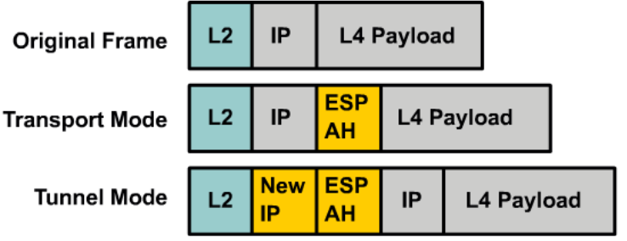
Režimy IPsec
Transportný režim
Ponechá pôvodnú IP hlavičku
Tunelový režim
Pridá novú IP hlavičku

Slide 31
Šifrovanie médií
RTP
SRTP
ZRTP
RTPC
SRTPC

Slide 32
SRTP
RFC 3711
Ponúka:
Šifrovanie
Autentifikáciu
Integritu
Nepopierateľnosť pôvodu
Ochrana pred replay útokom
Pre šifrovanie používa AES

Slide 33
SRTP
K overeniu správy a ochrane identity HMAC-SHA1
RFC 2104
160 bitový tag z hlavičky a payloadu paketu
Pripojený ku správe
Odvodenie kľúča
Hlavný kľúč
Periodicky odvodzované kľúče
Spolieha sa na externú správu kľúčov

Slide 34
ZRTP
Zimmermann RTP
RFC 6189
Používa SRTP
Nespolieha sa na externý protokol
Používa Diffie-Hellman výmenu kľúčov

Slide 35
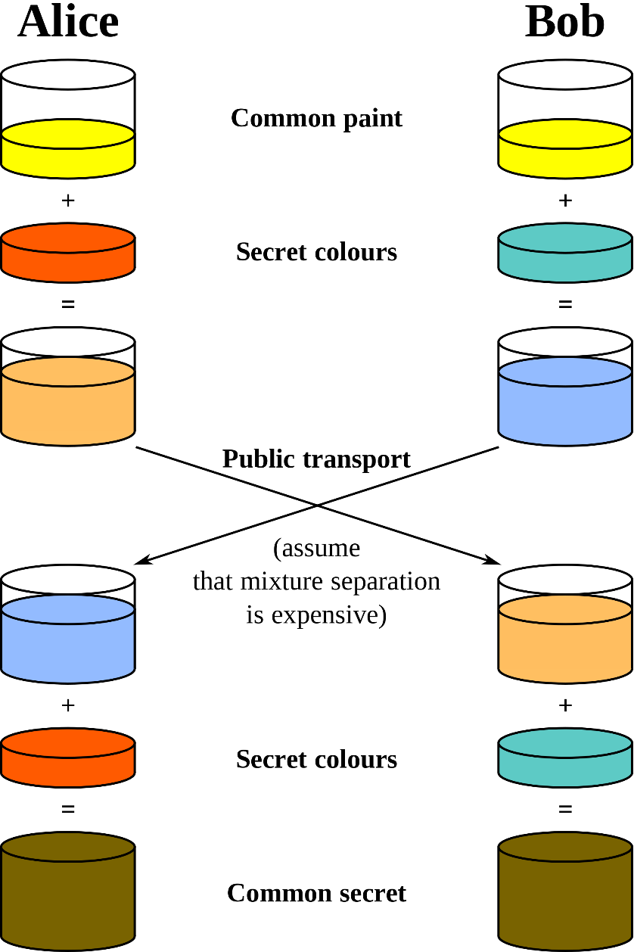
Diffie-Hellman výmena kľúčov

Slide 36
RTCP
RTP Control Protocol
RFC 3611
Neprenáša dáta
Posiela štatistiky (QoS, straty, round trip time)
Ak RTP beží na porte n
RTCP beží na porte n+1; kde n mod 2 = 0

Slide 37

Ďakujem za pozornosť
Marek Moravčík
marek.moravcik@fri.uniza.sk
KIS FRI ŽU

